Slide 1
Дополнительные гарантии реализации прав лиц из числа детей-сирот, детей, оставшихся без попечения родителей
Уполномоченный по правам ребенка
в Пермском крае
Павел Владимирович Миков

Slide 2
Нормативные правовые акты Российской Федерации
Закон Российской Федерации 0т 21.12.1996 г. № 159-ФЗ «О дополнительных гарантиях по социальной поддержке детей-сирот, детей, оставшихся без попечения родителей»;
Жилищный Кодекс Российской Федерации;
Постановление Правительства Российской Федерации от 07.11.2005 г. №659 «Об утверждении норм материального обеспечения детей-сирот, детей, оставшихся без попечения родителей, лиц из числа детей-сирот, детей, оставшихся без попечения родителей, обучающихся и воспитывающихся в федеральных государственных образовательных учреждениях…»;
Постановление Правительства Российской Федерации от 21.03.2007 г. №167 «Об утверждении правил предоставления субсидий из федерального бюджета в целях софинансирования расходов бюджетов суъектов Российской Федерации на обеспечение жилыми помещениями детей-сирот, детей, оставшихся без попечения родителей, а также детей, находящихся под опекой (попечительством), не имеющих закрепленного жилого помещения».

Slide 3
Нормативные правовые акты Пермского края
Закон Пермской области от 29.12.2004 г. №1939-419 «О мерах по социальной поддержке детей-сирот, детей, оставшихся без попечения родителей»;
Постановление Правительства Пермского края от 23.03.2007 г. №40-П «»О порядке и условиях предоставления мер социальной поддержки детей-сирот, детей, оставшихся без попечения родителей, и лиц из их числа»;
Постановление Правительства Пермского края от 10.08.2006 г. № 16-П «Об утверждении Положения о порядке распределения и использования средств, предусмотренных на приобретение, строительство или реконструкцию жилья для детей-сирот, детей, оставшихся без попечения родителей»;
Постановление Правительства Пермского края от 27.07.2009 г. № 486-П «О пилотном проекте «Предоставление выплаты на приобретение жилого помещения детям-сиротам, детям, оставшимся без попечения родителей, лицам из их числа»;
Приказ Министерства социального развития Пермского края от 01. 04.2009 г. № СЭД-33-01-01-59 «Об утверждении Порядка выплаты денежных средств на осуществление постинтернатного сопровождения лиц из числа детей-сирот, детей, оставшихся без попечения родителей».

Slide 4
Лица из числа детей-сирот, детей, оставшихся без попечения родителей
Лица в возрасте от 18 до 23 лет, у которых когда они находились в возрасте до 18 лет умерли оба или единственный родители, а также которые остались без попечения единственного или обоих родителей.
В Пермском крае – 8360 человек, из них выпускники образовательных учреждений для детей-сирот, детей, оставшихся без попечения родителей – 3720 человек (данные на 01.07.2009 г.)

Slide 5
Меры государственной поддержки лиц из числа детей-сирот, детей, оставшихся без попечения родителей
Получение бесплатного второго начального профессионального образования на условиях полного государственного обеспечения (за исключением выплаты «выходного» пособия);
Выплата единовременного пособия при выпуске из образовательного учреждения;
Внеочередное обеспечение жилым помещением на условиях договора социального найма лиц из числа детей-сирот, детей, оставшихся без попечения родителей, не имеющих закрепленного жилого помещения;
Дополнительные гарантии защиты от безработицы;
Постинтернатное сопровождение.

Slide 6
Получение бесплатного второго начального профессионального образования
 | 2008 год | 2009 год
Получают второе начальное профобразование | 300 человек | 300 человек
Размер компенсации на аренду жилья в связи с отсутствием у ОУ общежития | 75 рублей в месяц | 75 рублей в месяц

Slide 7
Проблема
Отмена мер государственной поддержки для лиц, достигших возраста 23 лет, но продолжающих получение профессионального образования;
Невозможность получения единовременного пособия при выпуске из образовательного учреждения в случае установления юридического статуса в возрасте от 18 до 23 лет.

Slide 8
Предложение
Внесение изменений в Закон Российской Федерации 0т 21.12.1996 г. № 159-ФЗ «О дополнительных гарантиях по социальной поддержке детей-сирот, детей, оставшихся без попечения родителей» в части увеличения возраста до 25 лет лицам из числа детей-сирот, детей, оставшихся без попечения родителей, впервые получающих профессиональное образование на условиях полного государственного обеспечения, а таже распространения гос.гарантии на получение единовременного пособия по выпуску из ОУ для лиц из числа детей-сирот, детей, оставшихся без попечения родителей, получивших юридический статус в возрасте от 18 до 23 лет.

Slide 9
Выплата единовременного пособия при выпуске из образовательного учреждения
Основание | 2008 год | 2009 год
При выпуске из учреждения и продолжении обучения | 14159 рублей | 16429 рублей
При выпуске из учреждения и трудоустройстве | 35000 | 41046 рублей

Slide 10
Обеспечение жилым помещением
Внеочередное обеспечение жилым помещением на условиях договора социального найма лиц из числа детей-сирот, детей, оставшихся без попечения родителей, не имеющих закрепленного жилого помещения;
Потребность – 9017 человек, из них лиц от 18 и старше лет – 3703 человека
Факт (2008 год) – обеспечено 283 человека (160723, 0 тыс. руб. бюджета Пермского края)
План (2009 год) – обеспечить 283 человека (114462, 5 тыс. руб. (91320, 0 тыс. руб. (бюджет Пермского края) + 23142, 5 тыс.руб. (бюджет Российской Федерации)

Slide 11
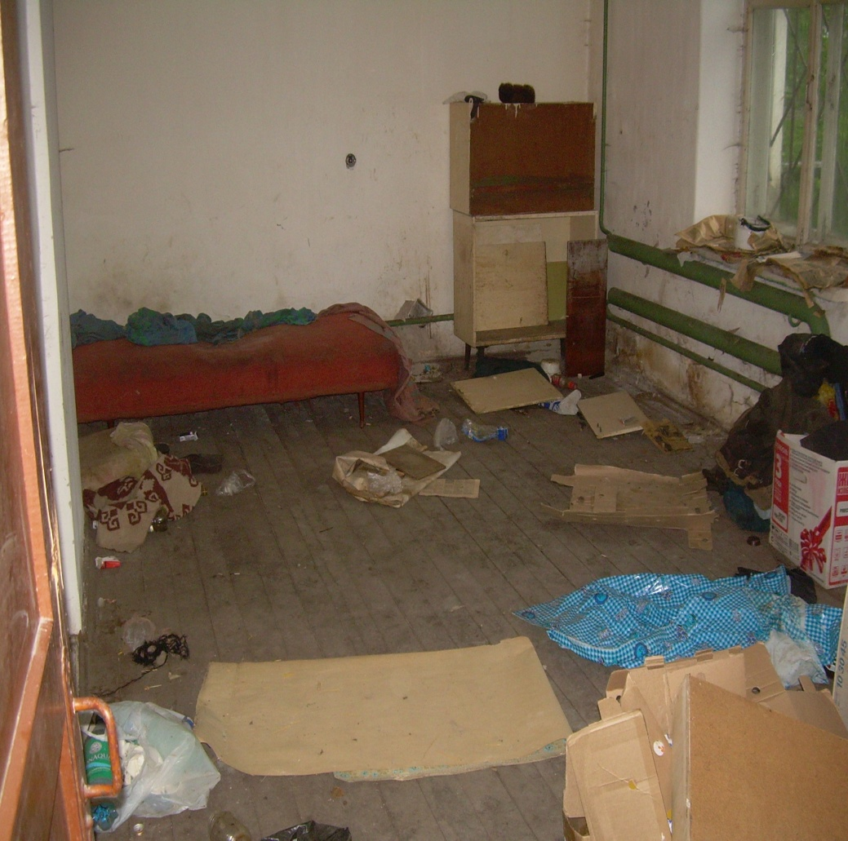
Проблемы
непредоставление жилья вне очереди;
несвоевременная постановка на учет в качестве лиц, нуждающихся в получении жилья;
предоставление жилья, непригодного для проживания;
утрата закрепленного жилого помещения в связи с его аварийностью или ветхостью;
необеспечение жильем лиц из числа детей-сирот органами местного самоуправления .

Slide 12
Предложения
Разработка и принятие Федеральной государственной программы «Обеспечение жильем детей-сирот, детей, оставшихся без попечения родителей».
Закрепление государственных гарантий на получение жилого помещения по договору социального найма для лиц из числа детей-сирот, детей, оставшихся без попечения родителей, не имевших закрепленного жилого помещения и вставших на учет до 01 марта 2005 года.

Slide 13
Дополнительные гарантии защиты от безработицы
 | 2008 год | 2009 год (на 01.07.)
На учете в службах занятости | 751 | 344
Из них, трудоустр. | 351
Размер пособия | 14750 руб./мес. | 15800 руб./мес.

Slide 14
Постинтернатное сопровождение
- это деятельность постинтернатных воспитателей по оказанию содействия лицам из числа детей-сирот, детей, оставшихся без попечения родителей, в получении образования, трудоустройстве, защите и обеспечению реализации прав на жилое помещение, приобретении навыков адаптации в обществе, организации досуга, обеспечения физического, психического, нравственного и духовного развития, осуществляемая на основе договора о постинтернатном сопровождении

Slide 15
Постинтернатное сопровождение
Нормативное правовое основание – договор (соглашение) о постинтернатном сопровождении (субъекты – лицо из числа детей-сирот, детей, оставшихся без попечения родителей - постинтернатный воспитатель - ГКОУ «Центр психолого-медико-социального сопровождения детей-сирот, детей, оставшихся без попечения родителей» - территориальное Управление Министерства социального развития Пермского края).
Постинтернатный воспитатель может заключить не более 5 договоров.
Размер вознаграждения – 1200 рублей (ежемесячно).
На 01.09.2009 г. заключено 753 договора
Государственное задание на 2009 год – 1500 договоров

Slide 16
Уполномоченный по правам ребенка в Пермском крае Павел Владимирович Миков
Спасибо за внимание!
Успехов в работе!

